Slide 1
Методическая разработка по теме:
«Развитие мелкой моторики у дошкольников старшего возраста посредством техники «Квиллинг»
Твердохлеб Юлии Валерьевны,
ГБДОУ ЦРР № 89, Красногвардейского района.
Санкт-Петербург
2014

Slide 2
Содержание
1.Введение
2.История возникновения
3.Квиллинг – Европейская бумажная филигрань
4.Развитие мелкой моторики у дошкольников посредством техники «Квиллинг»
5.Цель обучения технике дошкольников
6.Задачи
7.Материалы, инструменты
8.Техника изготовления
9.Основные элементы(формы)
10.Готовые работы
11.Заключение
12.Литература

Slide 3
Универсальность бумаги трудно переоценить. Она находит применение во всех областях человеческой деятельности. Творчество – не исключение. Бумага – необычайно выразительный и податливый материал. Из нее можно создать целый мир.
Сегодня мы познакомимся с пока мало известной техникой – искусством бумагокручения или, как называют ее на Западе, квиллинг. Сначала кажется, что все очень сложно и страшно, но на самом деле все достаточно легко и интересно!

Slide 4
История возникновения
История квиллинга не совсем обычна, он переходил с Запада на Восток и обратно, обогащаясь при этом национальными особенностями разных культур.
Это рукоделие возникло в конце XIV века – начале XV века в Европе. До XVI века он считался искусством. В XIV - XVI века в Европе монахинями создавались изящные медальоны в этой технике, из бумаги с позолоченными краями. При рассмотрении этих миниатюрных бумажных шедевров создавалась иллюзия тонких золотых полосок.
Но бумага материал недолговечный и от средневековых шедевров мало что сохранилось. В XIX столетии дамы высшего общества таким образом проводили свой досуг.
Затем в XX веке квиллинг, как искусство, был предан забвению, но затем вновь возрожден. На сегодняшний день он очень распространен. Создана целая индустрия по производству материалов и инструментов для него. На русском языке это искусство называют "бумагокручением", в Европе «quilling», от слова «quill» что в переводе с английского обозначает «птичье перо». Одни считают, что название связано с птичьим пером, которое использовалось в качестве инструмента, другие проводят ассоциацию с одним видом элементов, который похож на перо птицы.

Slide 5
Данное искусство известно ещё, как бумажная филигрань, бумагокручение и бумажная мозаика. Его техника заключается в скручивании спиралями длинных узких бумажных полос и составлении из спиральных деталей плоских или объёмных композиций. Особенно популярны в искусстве квиллинг цветы, которые можно делать в различных техниках бумагокручения. Раньше в качестве основного инструмента, на который накручивались полосы, было перо птицы, именно по этой причине и появилось название – квиллинг.
Бумажная филигрань приобрела широкую известность в восточных странах, особенно популярной она стала в Корее. Бытует мнение, что именно Корея является прародительницей искусства бумагокручения. В Южной Корее квиллинг входит в программу школьного обучения и именно там создана Ассоциация любителей бумажной пластики, в которую входят представители почти всех направлений бумажного творчества.

Slide 6
Развитие мелкой моторики у дошкольников посредством техники «Квиллинг»
В современном дошкольном учреждении конструирование и моделирование из бумаги стало достаточно распространенным видом изобразительного творчества.
На этих занятиях развивается не только творческое мышление ребенка, но и мелкая моторика рук, необходимая и в других видах деятельности дошкольника. Конструирование и моделирование из бумаги позволяет взглянуть детям с иной точки зрения на простой лист бумаги, увидеть в нем выразительные возможности для реализации своих замыслов. А это является немаловажным для становления его как личности.
Выбор техники бумагокручения не случаен. На мой взгляд, именно работая с тонкими полосками, закручивая их на инструменты, либо без использования инструмента своими руками, идет активное развитие мелкой моторики рук ребенка. А следствием развития мелкой моторики – общее его развитие, начиная от развития речи и заканчивая творческими способностями.
Техника бумагокручения может вызвать трудность у детей, так как требует сосредоточения на работе и тонких движений пальцев рук. Но в процессе освоения действий и операций, эти проблемы решаются. Во время занятия бумагокручением необходимо проводить пальчиковые гимнастики для эмоциональной и физической разрядки.

Slide 7
Дети дошкольного возраста очень охотно выполняют изделия в технике квиллинга, несмотря на то, что на начальном этапе обучения процесс бумагокручения кажется довольно сложным. Но уже после выполнения нескольких работ ребенок достаточно легко справляется с накручиванием бумажной полоски на инструмент и увлекается превращением заготовки в ту или иную форму, а затем и в различные изображения.
Для успешной организации занятий по обучению художественной технике квиллинг необходимо учитывать возрастные особенности детей: прежде всего, надо позаботиться о том, чтобы поделка была практически значима для ребенка и он мог ее использовать в качестве сувенира или игрушки.
Кроме того, работа не должна быть особенно сложной, утомляющей малыша, для этого первые поделки в технике квиллинг должны состоять из небольшого количества деталей, или можно предложить ребенку вырезать из бумаги отдельные детали

Slide 8
Цель: всестороннее интеллектуальное и эстетическое развитие детей в процессе овладения элементарными приемами техники квиллинг, как художественного способа конструирования из бумаги, развитие мелкой моторики, развитие коммуникативных навыков.
Задачи:
Обучающие: обучать различным приемам работы с бумагой в технике квиллинг.
Развивающие: развивать внимание, память, логическое и пространственное воображения.
Развивать художественный вкус, творческие способности и фантазии детей.
Развивать у детей способность работать руками, приучать к точным движениям пальцев, совершенствовать мелкую моторику рук, развивать аккуратность в работе.
Развивать пространственное воображение.

Slide 9
Материалы и инструменты
Бумага для квиллинга: обычно для бумагокручения используют бумажные полоски шириной от 3 мм. При желании можно нарезать бумагу для работы самостоятельно, используя обычную двустороннюю бумагу.
Клей – отлично клеит бумагу, не оставляя следов при высыхании, клей ПВА.
Инструмент с расщепленным концом. Такой инструмент можно приобрести в магазине рукоделия либо сделать самостоятельно:
-В стержне от шариковой ручки можно сделать надрез
-Отломать кончик ушка от обычной швейной иглы; получившуюся деталь закрепить в старом фломастере (для удобства работы)
-Расщепить кончик ватной палочки или зубочистки.
Ножницы
Трафарет с круглыми отверстиями различного диаметра.

Slide 10
Техника изготовления
Шаг 1. С помощью инструмента с раздвоенным концом необходимо туго накрутить бумажную ленту.
Шаг 2. Затем полученный ролл равномерно распустить, сформировать из него нужный элемент и аккуратно подклеить за край ленты.

Slide 11
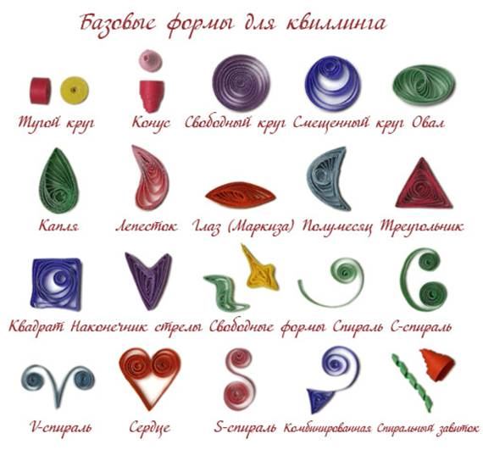
Основные элементы(формы)

Slide 13
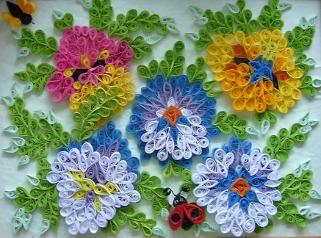
Заключение
В заключении можно сказать, что занятия в технике квиллинга позволяют выработать у ребенка усидчивость, терпение, аккуратность, видение прекрасного, они развивают моторику рук. Это один из лучших инновационных приемов, который помогает детям развить свои творческие способности в изобразительной деятельности. Так же формирует пространственные отношения и конструктивные навыки.

Slide 14
Литература
«Развитие творческих способностей дошкольников», Е.В. Котова, С.В. Кузнецова, Т.А. Романова.
www.rukodeliehobbi.ru
www.livveinternet.ru
www.stranamasterov.ru
www.quilling-school.ucoz.ru
www.cluclu.ru
www.samoshvejka.ru
www.smirof.ru
www.50ds.ru
www.hobby-terra.ru

